Slide 1
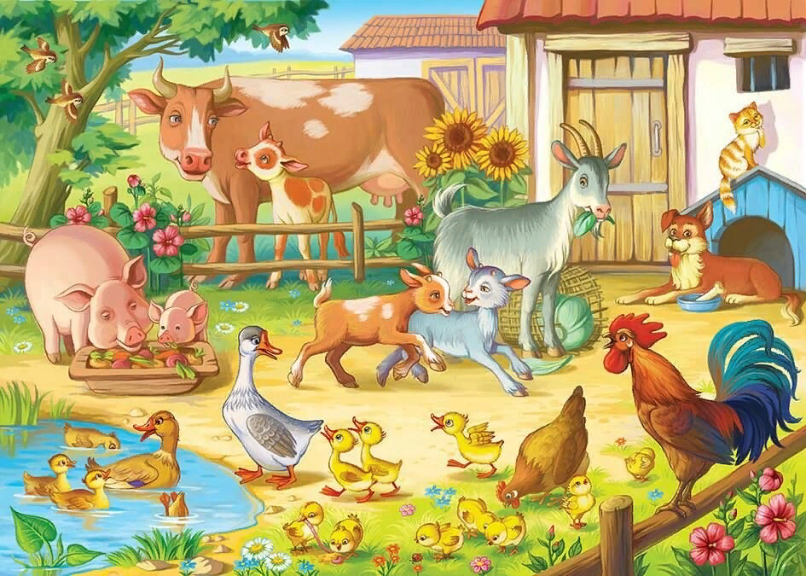
Презентация «Загадки о домашних животных»
Муниципальное дошкольное образовательное учреждение
«Детский сад «Сказка» г. Надыма»
Составил:
Воспитатель
Тиунова Ирина Валентиновна

Slide 2
- Ребята, отгадайте загадки о домашних животных.
Корова
На зеленеющем лугу я провести весь день могу

Slide 3
Что дает корова?
Раньше всех встает корова –
молочко уже готово
Для ребят и для котят.
Аппетитно все едят Творожок, сметану тоже И … любимое мороженое.

Slide 4
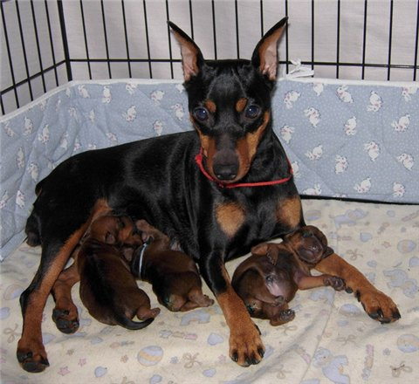
Собака
Скажите, почему мой друг спит без подушки, ест без рук, зимой без валенок гуляет, а если рад - хвостом виляет?

Slide 5
Свинья
Если мы помоем хрюшке спинку, глазки, ножки, ушки.... Скажет хрюшка нам –хрю-хрю, От души благодарю.

Slide 6
Овца
За лесом, у речки Гуляют овечки И шерсть у овечек В забавных колечках…
Пострижем к зиме овечек,
Свяжем пару рукавичек.

Slide 7
Кошка
-Что ты, кошка, сторожишь? -Сторожу у норки мышь! Выйдет мышка невзначай Приглашу её на чай!

Slide 8
лошадь
"Ты куда спешишь, лошадка?" - "У меня с утра зарядка! Тороплюсь я в чисто поле, Чтобы там побегать вволю!"

Slide 9
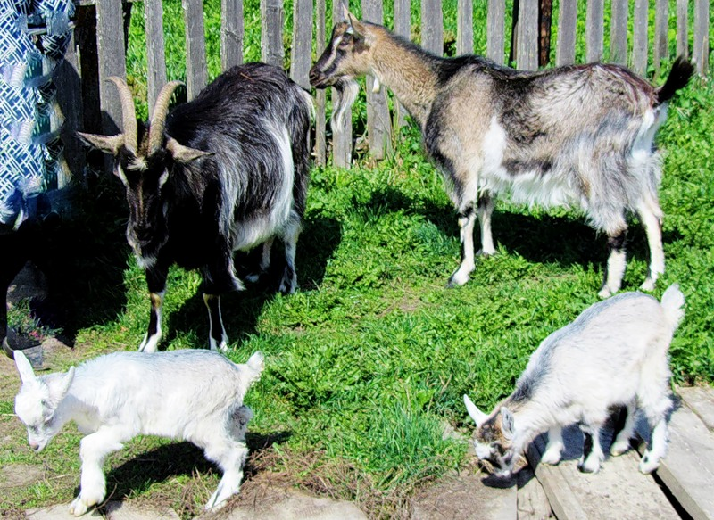
Коза
Непослушная коза
Смотрит прямо мне в глаза!
Сильно упирается...
Ей сарай не нравится.

